Slide 1

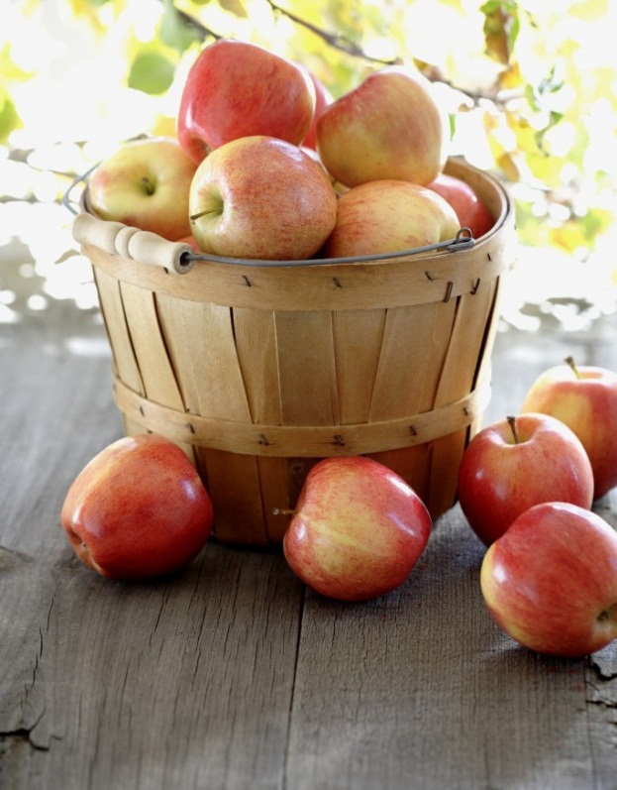
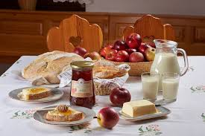
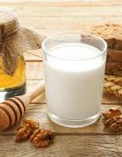
TRADICIONALNI SLOVENSKI ZAJTRK
19. 11. 2021
Notes:
OPOMBA: Če želite zamenjati sliko, jo izberite in izbrišite. Nato uporabite ikono za vstavljanje slike, da jo zamenjate z lastno!

Slide 2
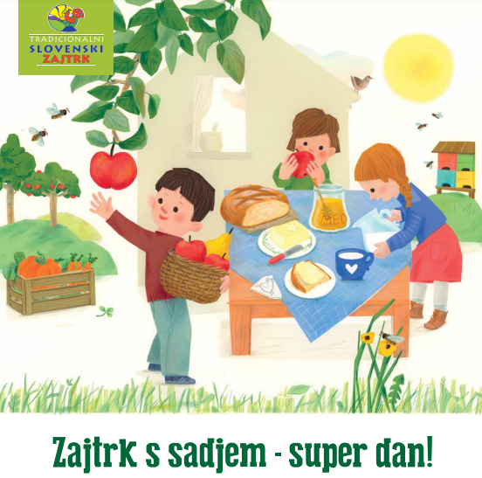
Izvedba Tradicionalnega slovenskega zajtrka
Tudi letos bomo na tretji petek v novembru, 19. 11., obeležili dan slovenske hrane in spremljajoči Tradicionalni slovenski zajtrk (TSZ), ki bo letos že enajsti po vrsti.
Letošnji Tradicionalni slovenski zajtrk ima slogan »Zajtrk s sadjem– super dan!«

Slide 3
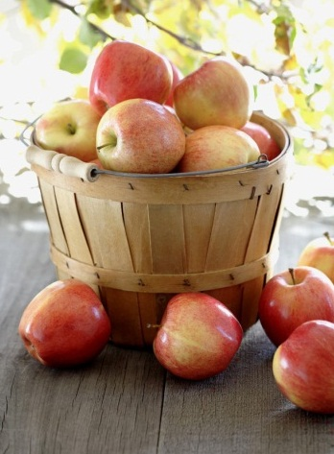
Pomen rednega zajtrkovanja
»Zjutraj jej kot kralj«
Zajtrk je eden najpomembnejših obrokov.
Zajtrk naj predstavlja približno 20% vseh dnevnih potreb.
S prehranskega vidika dobimo hranilne snovi, ki:
1. Dajejo telesu ENERGIJO (ogljikovi hidrati, maščobe)
2. So pomembne ZA RAST IN OBNOVO telesa (beljakovine)
3. Nas ŠČITIJO PRED BOLEZNIMI (vitamini in minerali)
Z razvojno psihološkega vidika:
- Izboljšajo se pozornost, spomin in odzivni čas,
- Izboljša se zmožnost reševanja kompleksnih nalog,
- Izboljša se razpoloženje („lačen si full drugačen“).

Slide 4

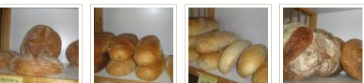
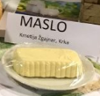
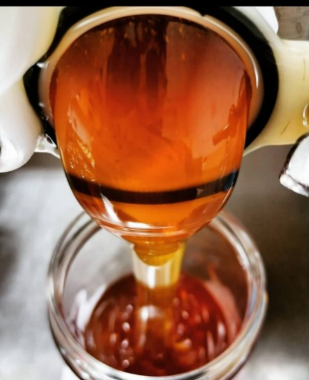
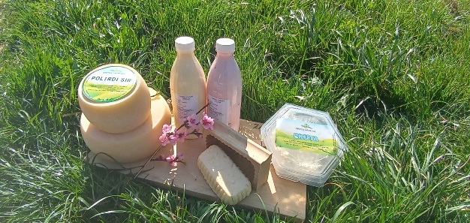
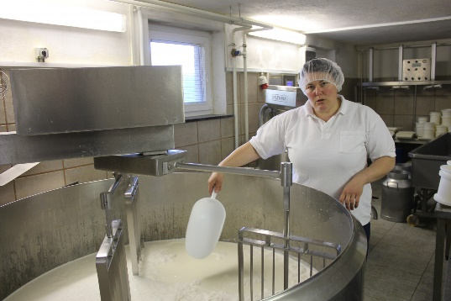

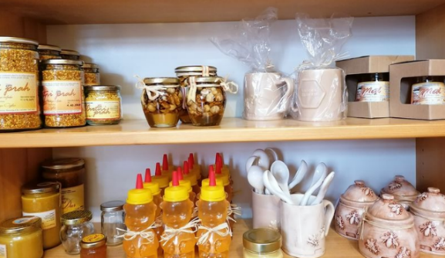
Naši dobavitelji
 | Matična šola in podružnice
Kruh | Pekarna Mišmaš
Maslo | Ljubljanske mlekarne
Med | Čebelar Matjaž Kutnar
Mleko | Kmetija Boštjan Maver
Jabolka | Sadjarstvo Glas, Brestanica

Slide 5
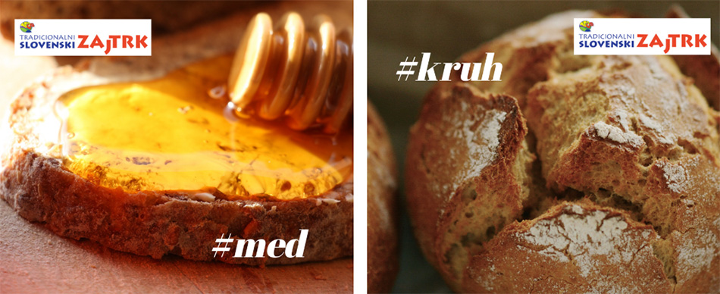
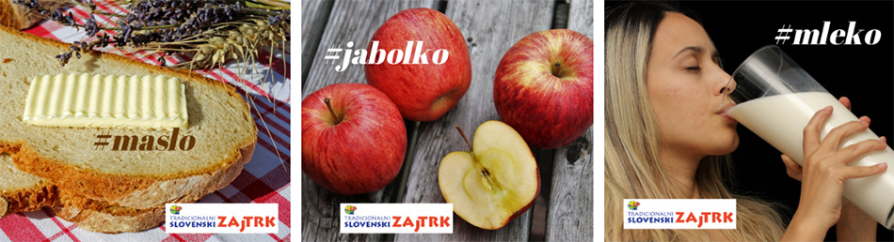

Slide 6
Pomen poseganja po živilih lokalnega izvora
Hrana, ki je bila pridelana in pripravljena v bližini je:
bolj sveža,
bolj hranljiva,
polnejšega okusa in
brez dodatkov za daljše skladiščenje in poudarjanje okusa.
S kupovanjem hrane lokalnega porekla:
podpiramo lokalno kmetijstvo
ustvarjamo nova delovna mesta
prispevamo k ohranjanju poseljenosti podeželja ter kulturne krajine.
Skrbimo za naše okolje – manj odpadkov in transporta.

Slide 7
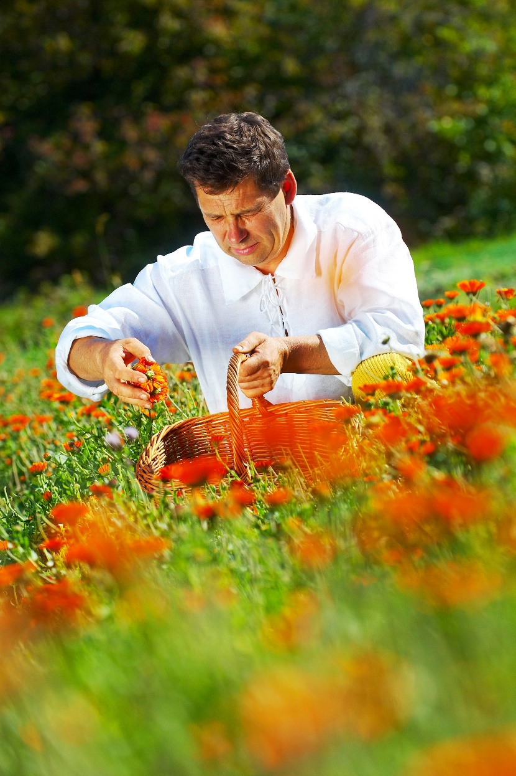
Ekološko kmetijstvo
Način kmetovanja, ki si prizadeva za:
vzpostavitev sistema trajnostnega upravljanja v kmetijstvu
visoko kakovost v pridelavi in predelavi
širok izbor pridelkov in izdelkov, ki se odziva na zahteve osveščenih kupcev

Slide 8
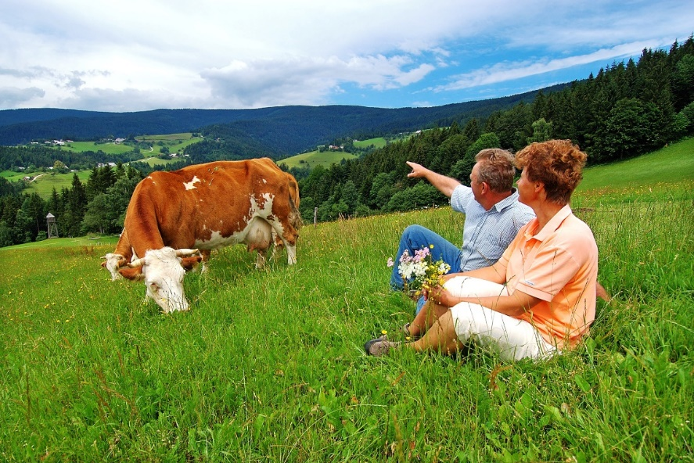
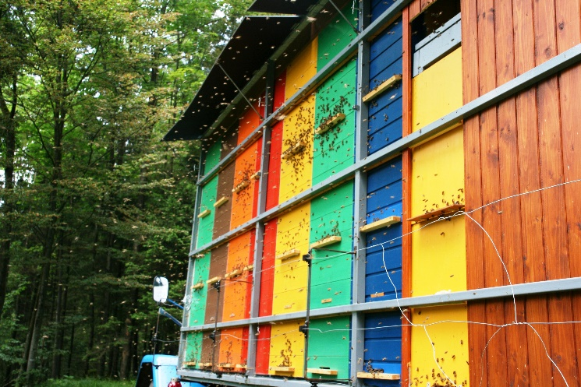
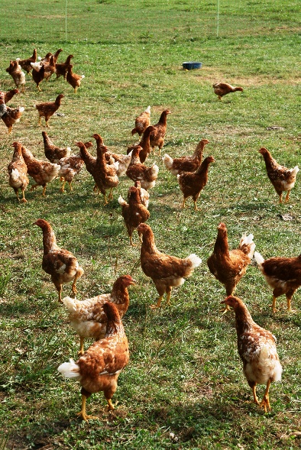
Ekološko kmetijstvo temelji na 4 temeljnih principih
PRINCIP ZDRAVJA
ohranjati in izboljševati zdravje tal, rastlin, človeka in planeta kot nedeljive celote.
PRINCIP EKOLOGIJE
temeljiti na živih ekoloških sistemih in kroženjih in ohranjati.
PRINCIP POŠTENOSTI
graditi na odnosih, ki zagotavljajo poštenost
PRINCIP PREVIDNOSTI
s previdnostjo in odgovornostjo varuje zdravje
in dobro počutje sedanjih in bodočih generacij ter okolja.

Slide 9




Ekološko živilo mora biti
Kontrolirano po natančnem pregledu s strani inštituta, ki deluje v okviru Ministrstva za kmetijstvo, gozdarstvo in prehrano izda kmetu certifikat, ki ga pridobi za eno leto in ga mora imeti na vidnem mestu
označeno z znakom za ekološko kmetijstvo EU in šifro kontrolne organizacije, ki je izdala certifikat.
Evropski znak Slovenski znak
Ekološki pridelki in živila lahko nosijo tudi druge oznake:
privatne označbe

Slide 10


ZAKAJ JESTI ZELENJAVO IZ LOKALNEGA OKOLJA?
Ker je prišla na krožnik, v skledo v kratkem času in od blizu, je ohranila vse hranilne snovi (vitamini, minerali) , pri tem pa tudi veliko manj onesnažila okolje (izpušni plini)
Ker se ni peljala daleč, je bila lahko pobrana v ustrezni zrelosti, zato je ta zelenjava okusnejša in bolj sveža, vsebuje veliko hranilnih snovi.
Kupovanje pri nas pridelane zelenjave pomeni tudi ohranjanje Slovenije tako lepe, kakor je sedaj
Če ob kosilu in večerji pojemo veliko zelenjave, potem lahko pojemo tudi kakšen bombon ali čokolado, pa bodo zobje in trebušček ostali zdravi.

Slide 11
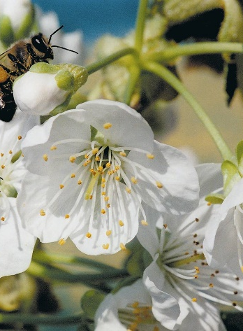
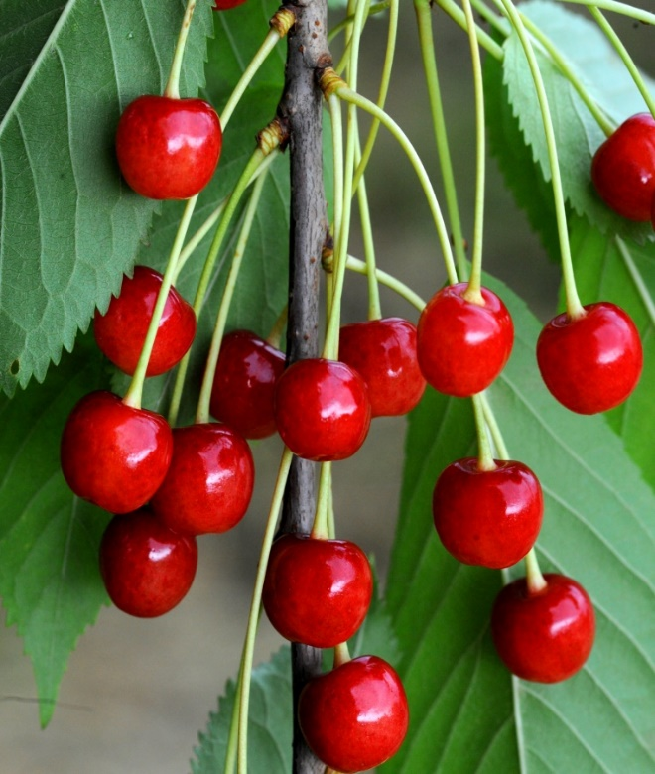
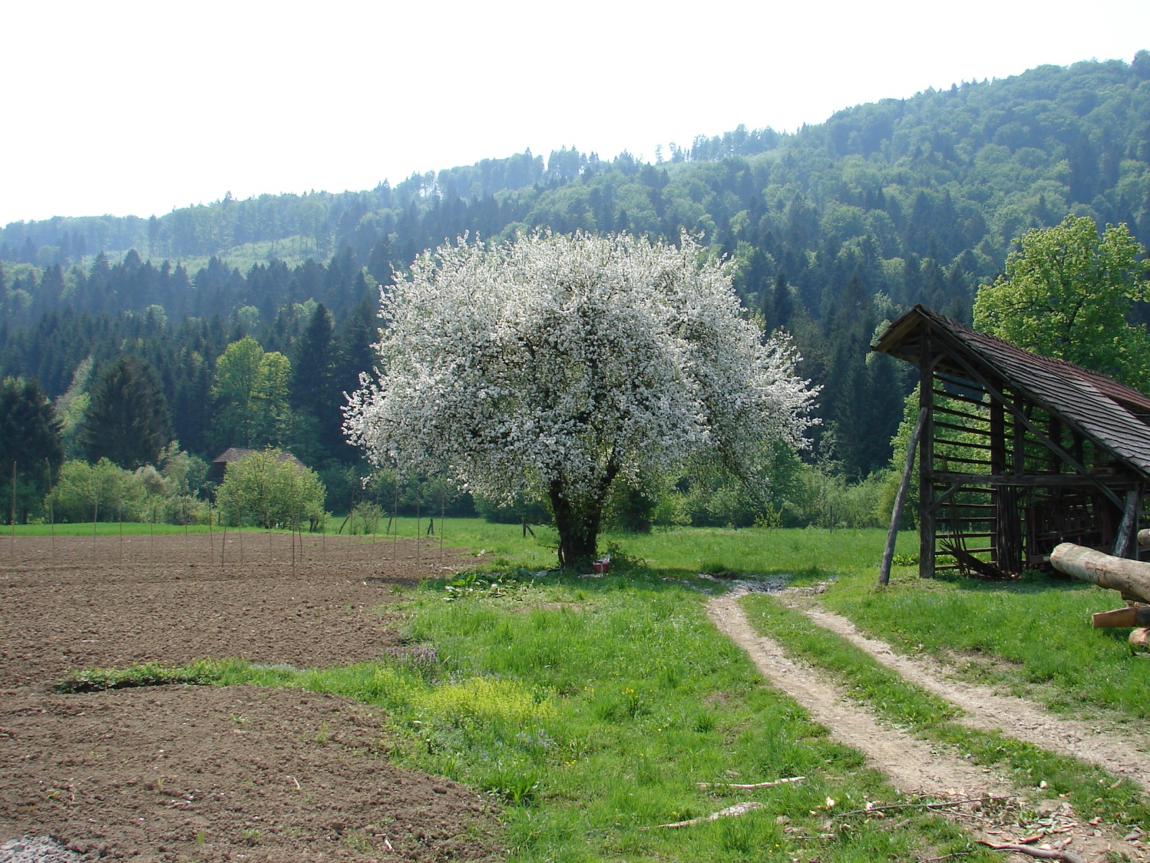

Pomen čebel
Najpomembnejše poslanstvo čebeljega rodu je opraševanje različnih rastlin.

Slide 12
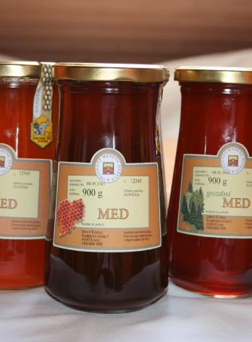
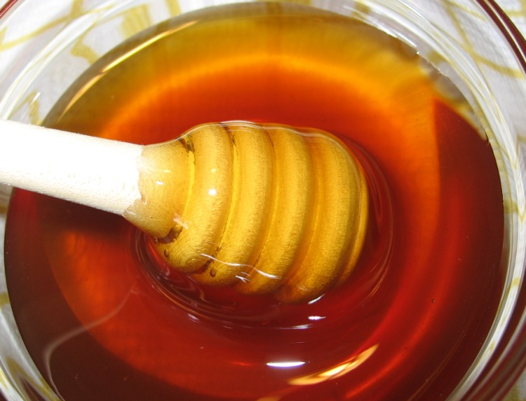
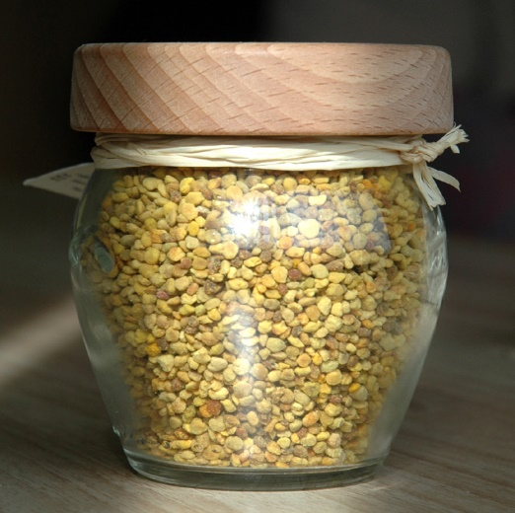
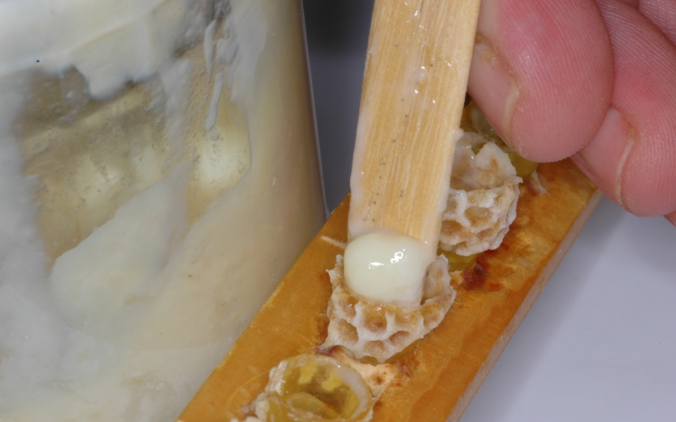
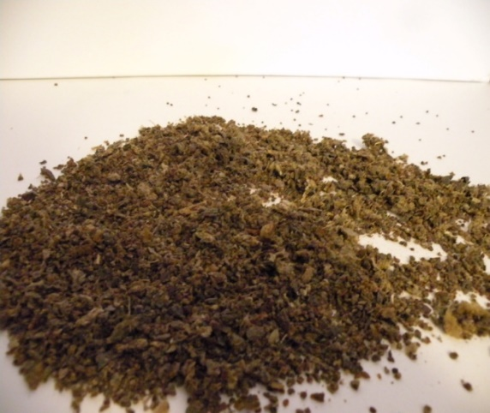
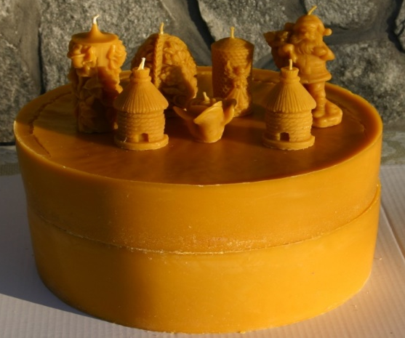
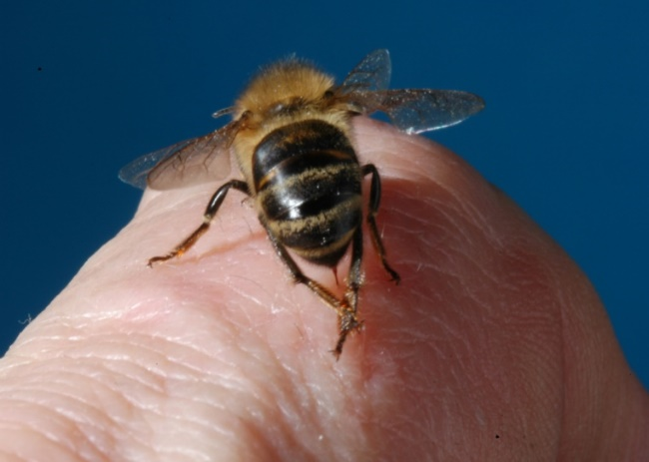
ČEBELJI PRIDELKI
MED CVETNI PRAH MATIČNI MLEČEK
PROPOLIS VOSEK ČEBELJI STRUP

Slide 13
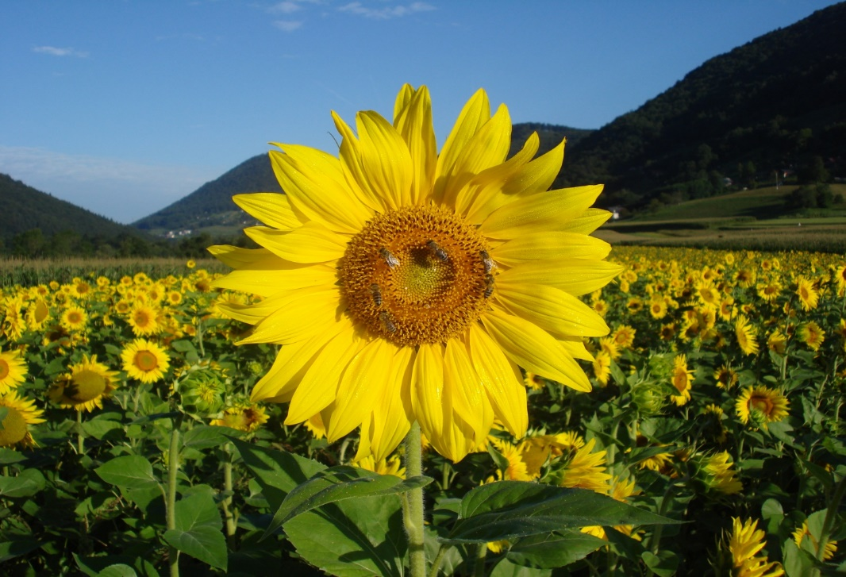
ČEBELE SO IZREDNO POMEMBNE ŽUŽELKE, ZATO JIH VARUJMO!
Ko bo izginila čebela z obličja Zemlje, bo človek preživel le še štiri leta; ko ni več čebel, ni več opraševanja, ni več rastlin, ni več živali, ni več ljudi ...« (Albert Einstein)

Slide 14
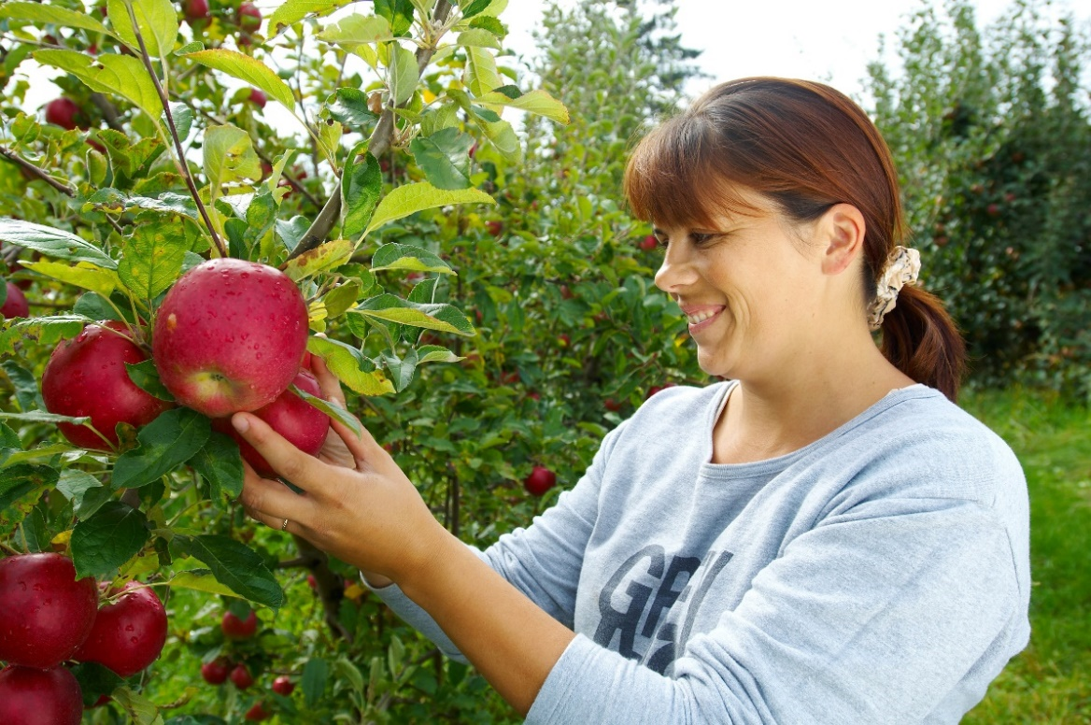
Jabolka
Zakaj je sadje pomembno v uravnoteženi prehrani ?
Ker vsebuje veliko zdrave z minerali bogate vode (75 - 90%)
Ker je najbolj sveža in naravna hrana, ki odžeja, osveži in nahrani
Ker uživanje sadja izboljšuje funkcije delovanja vseh človeških organov tudi možganov
Ker se ob uživanju sadja počutimo bolje
Ker je sezonsko sadje najcenejša zdrava hrana

Slide 15
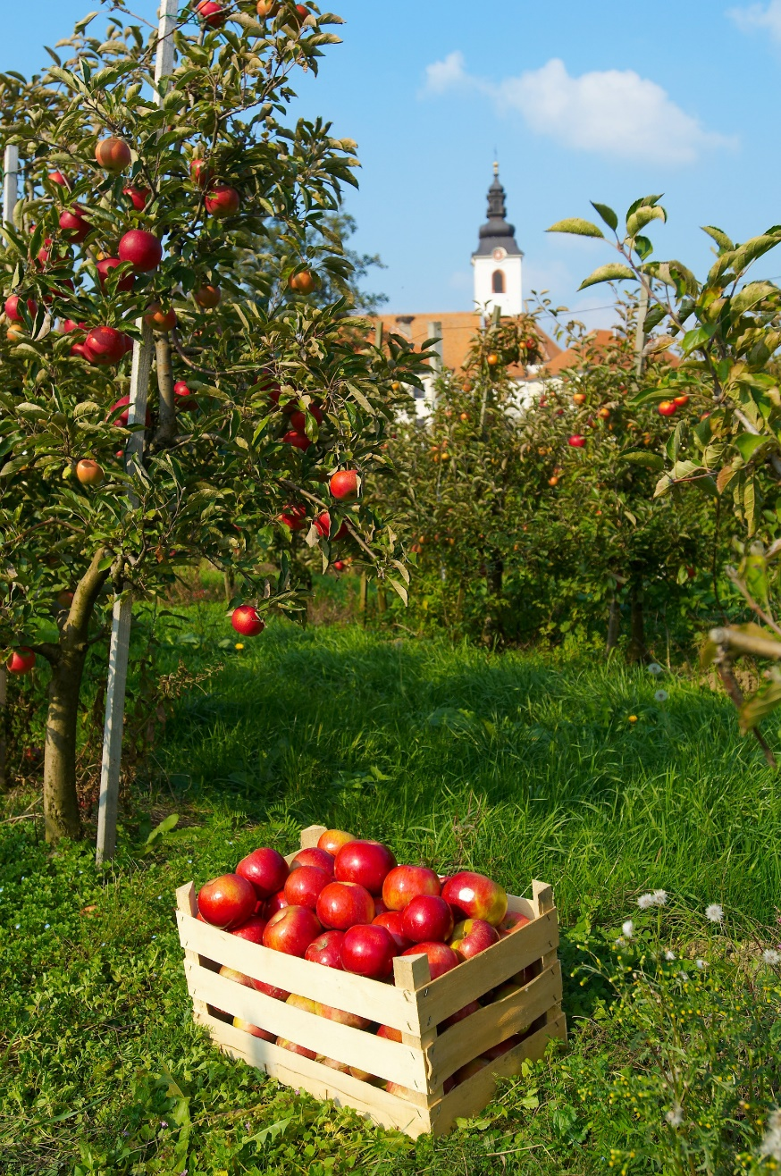
Načini uživanja sadja (primer jabolka):
sveža jabolka
jabolčni sokovi in sirupi
jabolčni kis
sušena jabolka (krhlji)
jabolčni čips
čežana, kompot, žele, marmelada, džem
jabolčni zavitki, pite
pečena jabolka (lahko polnjena z medom in orehi)
sadne solate…….

Slide 16
Viri in literatura
Povzeto po Jana Benčina, organizatorka šolske prehrane
Povzeto po https://skupnost.sio.si/mod/folder/view.php?id=338968

